Slide 1
VLKOLÍNEC – Pamiatková rezervácia ľudovej kultúry

Slide 2
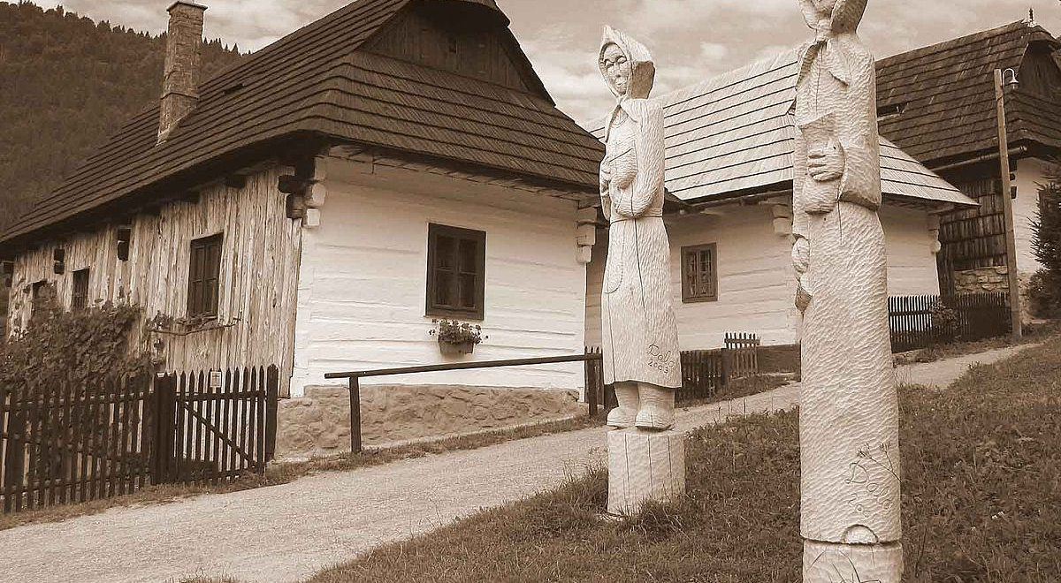
Vo Vlkolínci sa zachovala pôvodná architektúra a štruktúra horskej osady želiarov, pastierov a drevorubačov.

Slide 3
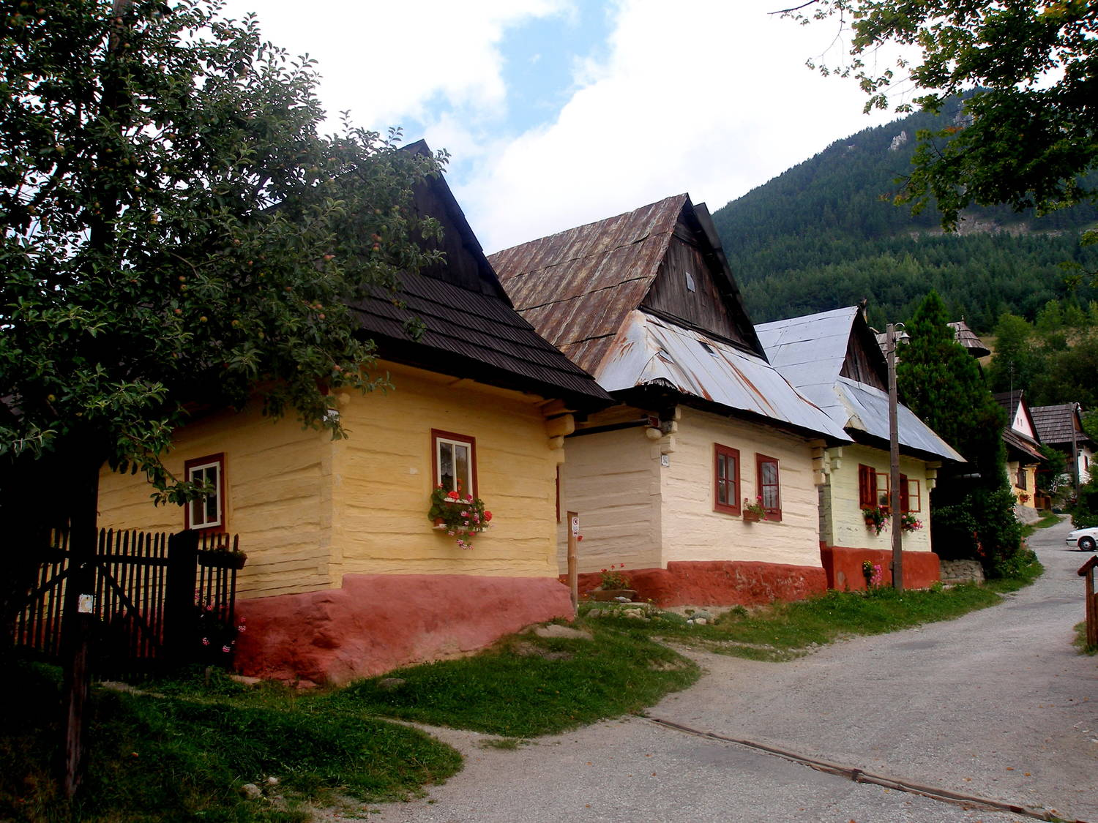
Zrubové domčeky sú postavené klasickým liptovským štýlom a to z otesaných kmeňov ihličnatých stromov ukladaných na kamennú podmurovku.
Strechy domčekov sú pokryté dreveným šindľom, keďže drevo bolo niekedy najdostupnejší materiál na výrobu krytiny.

Slide 4
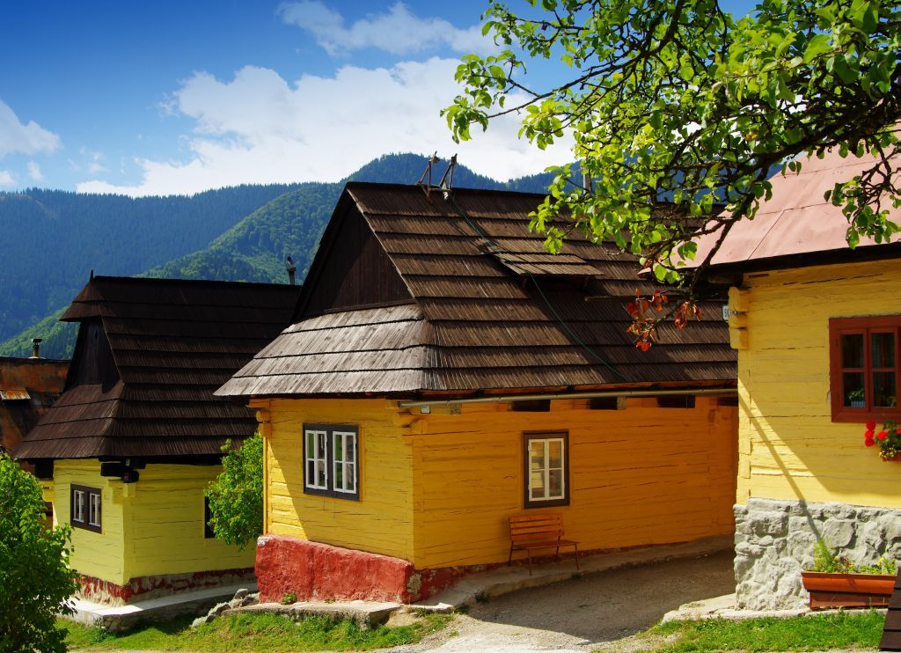

Slide 5
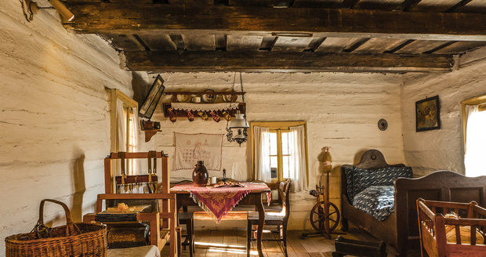
Zruby pozostávajú z troch miestností, vstupného pitvora, ktorý slúžil ako kuchyňa, komory na odkladanie jedla a náradia a izby, ktorá slúžila ako obytný priestor na všetku činnosť a aj na spanie celej rodiny.

Slide 6
Už v povojnovom období si ľudia uvedomili unikátnosť zachovania pôvodnej architektúry a Vlkolínec bol vyhlásený za pamiatkovú rezerváciu ľudovej architektúry. O niečo neskôr sa prišlo na to, že takýto unikát nie je jedinečný len na Slovensku, ale aj v rámci celého sveta. Preto bol Vlkolínec v roku 1993 zapísaný do zoznamu svetového kultúrneho a prírodného dedičstva UNESCO, čím získal svetovú prestíž.

